Slide 1
بسمه تعالی
Strength training
Danial timaji
Olympic academy

Slide 3
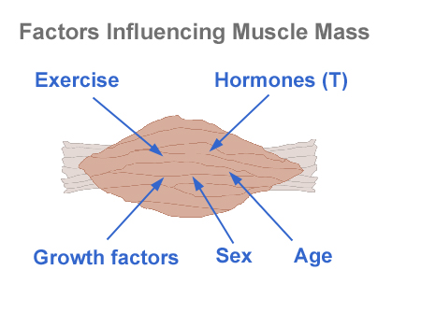

Slide 4
سازگاری
هیپرتروفی فیبرهای عضلانی
افزایش قطر عضلات
افزایش ظرفیت گلیکولیتیکی عضلات
افزایش ظرفیت انجام تمرینات شدید و قدرتی
کاهش تراکم میتوکندری سلول
افزایش ظرفیت بافری عضله

Slide 5
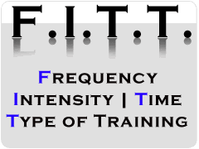

Slide 6
عوامل موثر در سازگاری
بار تمرین (شدت و مدت)
روش تمرین
فرکانس تکرار تمرین
محدودیت های ژنتیکی
سطح آمادگی قبلی ورزشکار

Slide 7
ارتباط طول سارکومر و میزان نیرو

Slide 8
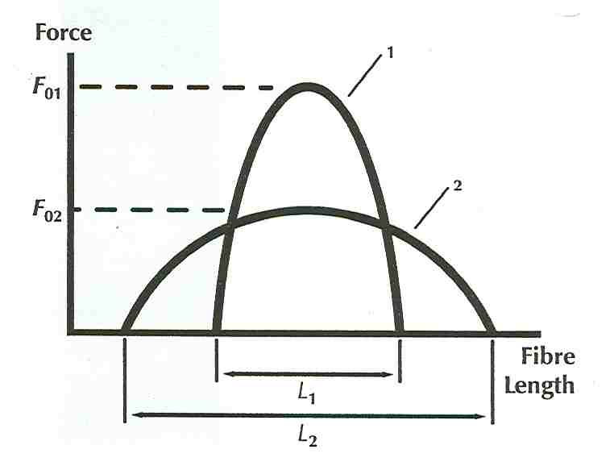
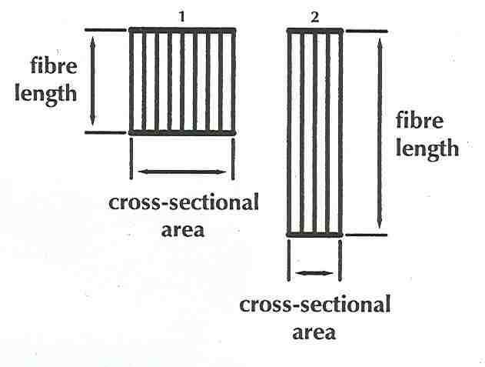

Slide 9
سازگاری به تمرین
مرکزی: توسعه عملکرد قلبی عروقی
محیطی: توسعه عملکرد موضعی عضلات

Slide 10
اصول
توسعه قدرت تاندونهاوليگامنتها توسعه قدرت مرکزی توسعه تثبيت کننده‌ها

Slide 11
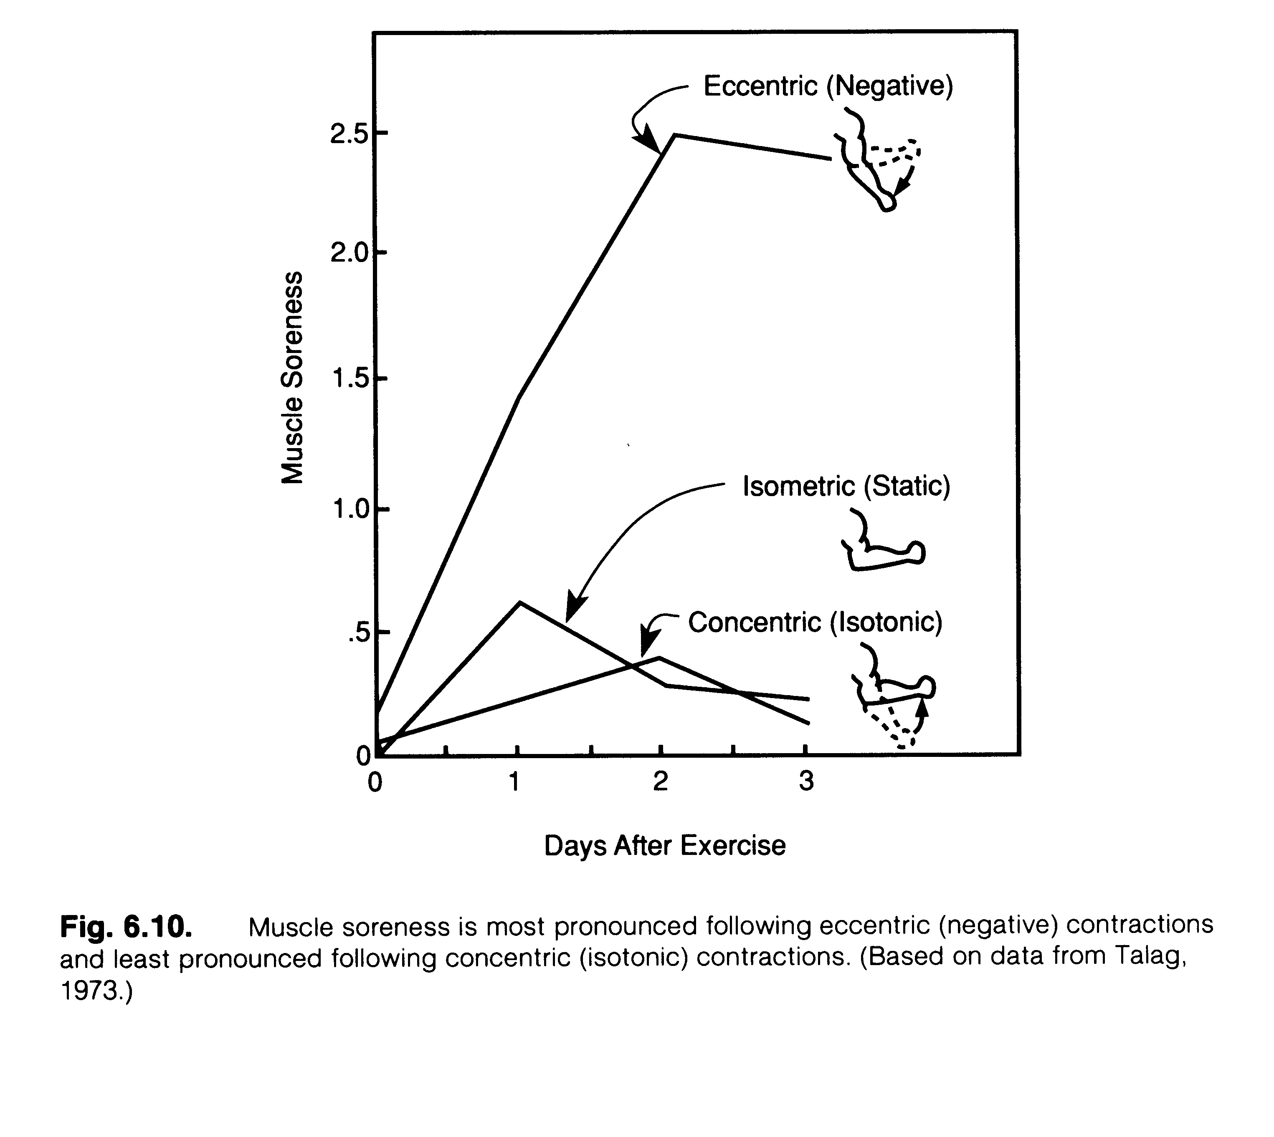
ارتباط درد وخستگی عضلانی با نوع انقباض

Slide 12
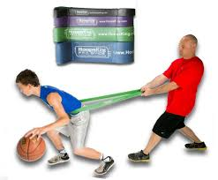

Slide 13
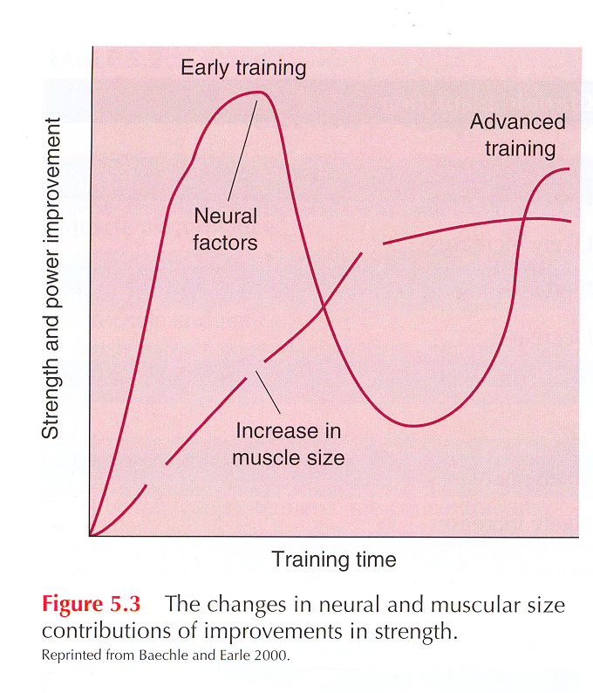

Slide 14
The Principle of Continuous Tension in Strength Training

Slide 16
RFD
افزایش سرعت تواتر تحریک عصبی
افزایش رهایش یون کلسیم
RFD Training

Slide 17
Rate of Force Development
RFD:
explosive strength training and maximal load
training
force = mass x acceleration

Slide 18
Bottom line: As the RFD increases --> the recruitment threshold of the more powerful motor units decreases --> more force is produced sooner in the
movement --> heavier weights can be moved/athlete becomes more explosive in sport movements.

Slide 23
شاخصهای کلی تمرین دایره ای برای افراد مبتدی و با تجربه
متغیرهای تمرین | افراد مبتدی | ورزشکاران با تجربه
بار (اگر وزنه استفاده می شود) | 30-40 درصد | 40-60 درصد
تعداد ایستگاه در دایره | 9-12 (15) | 6-9
تعداد دایره در هر جلسه | 2-3 | 3-5
مجموع زمان جلسه تمرین | 20-25 دقیقه | 30-40 دقیقه
فاصله استراحتی بین ایستگاه ها | 90ثانیه | 60 ثانیه
فا صله استراحتی بین دایره ها | 2-3 دقیقه | 1-2 دقیقه
تعداد جلسه در هفته | 2-3 | 3-4
.

Slide 24
الگوی پیشنهادی برای افزایش بار تمرینات دایره ای
هفته 6 | هفته 5 | هفته 4 | هفته 3 | هفته 2 | هفته 1 | ورزشکاران با تجربه
70 درصد | 60 درصد | 50 درصد | 60 درصد | 50 درصد | 40 درصد | بار

Slide 26
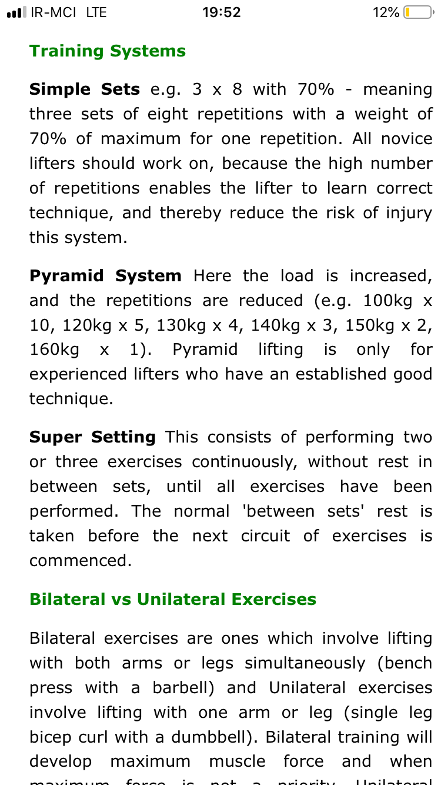
TRAINING SYSTEM

Slide 27
چگونگی تعیین حداکثرارتفاع درپرش عمقی
ابتداازورزشکارآزمون سارجنت بعمل می آید.سپس ورزشکارباپرش ازروی جعبه 45سانتی سعی میکندتانقطه پرش آزمون رالمس نماید.
درصورت موفقیت میتوان ازجعبه باارتفاع 15سانت بیشتراستفاده نمود.
اگرورزشکارنتواندبایستی ارتفاع جعبه کمترشود.

Slide 31
Athletes Aged 10-18
SAPT's "cook 'em slow" approach has taught thousands of developing athletes how to improve performance for the activities they love. Our focus is on building a foundation of proper mechanics to improve both sporting ability and reduction of injur

Slide 38
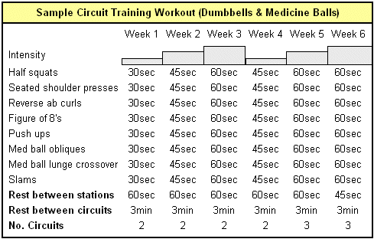
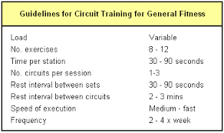

Slide 42
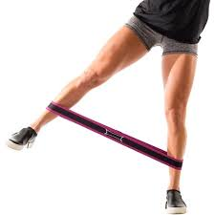

Slide 44
